Slide 1
Lesson 8
陣列
課本第9章
Horazon
C#程式設計

Slide 2
什麼是陣列 (array)
相同類型的元素的集合組成的資料結構
例「十個學生」，每個學生不一定相同，且學生可能有名字、身高、體重等資料
  此時元素的「類型」即為學生
  其陣列長度為10
  可以儲存重複的元素

Slide 3


一維陣列
宣告類型為int、長度為10的陣列 (初始值為0)
宣告類型為int、長度為10的陣列，且初始值為1-10
取值 / 修改值

Slide 4
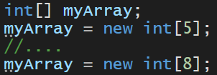
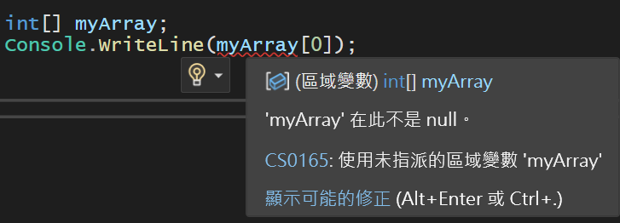
陣列延後初始化
延後初始化 (或重新初始化)
未指派的變數

Slide 5

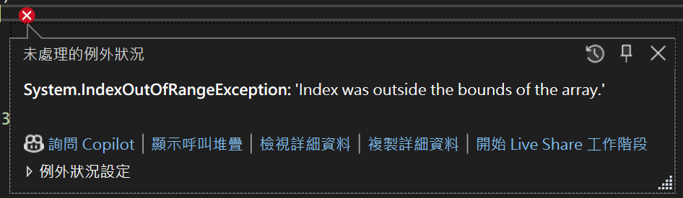
例外：超出陣列索引
IndexOutOfRangeException

Slide 6
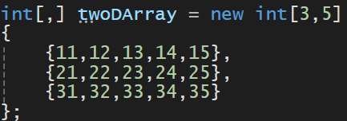

二維陣列
宣告一個3x5的int陣列
宣告一個3x5的int陣列並初始化
取值 / 修改值

Slide 7
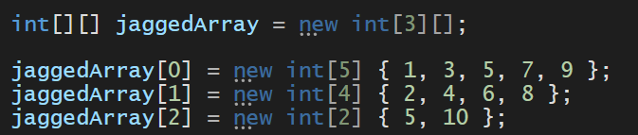
多維陣列 與 不規則陣列
多維陣列
不規則陣列初始化

Slide 8
另一種陣列初始化方法
集合運算式： C# 12版之後才可使用
  但是Unity遊戲引擎使用的是C# 9

Slide 9
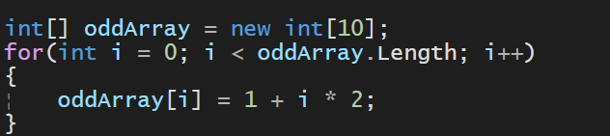
迴圈+陣列運用
宣告一個型態為整數、長度為10、從1開始皆為單數的陣列。(即1,3,5,…19)

Slide 10
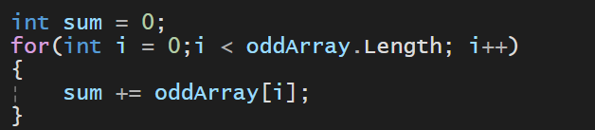
迴圈+陣列運用
計算陣列中所有整數的總和

Slide 11
資料結構與演算法
資料結構是電腦儲存、組織資料的方式。
陣列是目前第一個學到的資料結構
當「解決問題」時，必須挑選合適的資料結構，所以「演算法」常常會和資料結構一起被提到。
演算法是一個被定義好的有限步驟的指令來解決特定問題的方法。

Slide 12
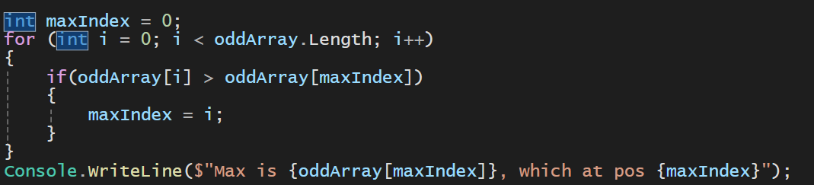
選擇陣列中最大的數
這邊順便找出了，最大的數字在陣列中第幾個

Slide 13
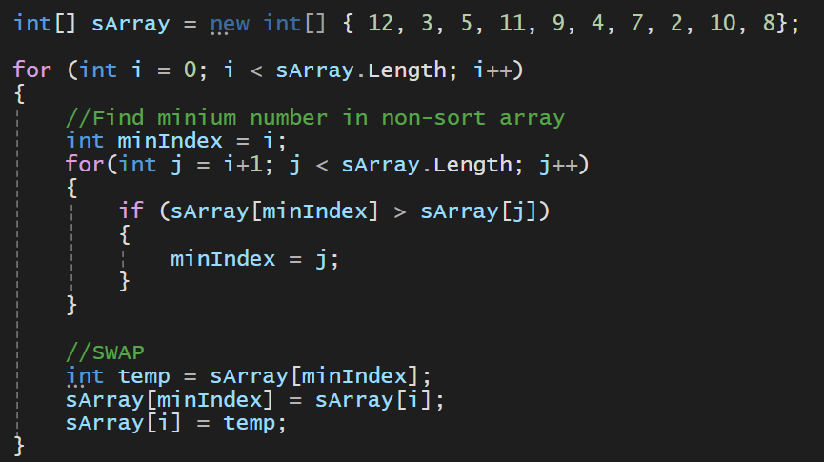
選擇排序法

Slide 14
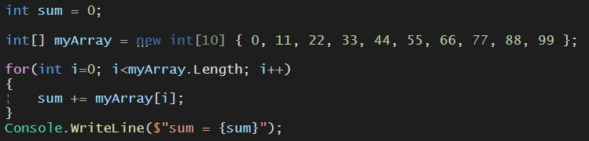
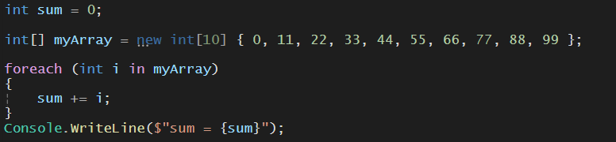
foreach迴圈

